Slide 1
Nelu
Lotus Guardian
Pijama Games

Slide 2
Índice
01
02
03
04
05
06
Sobre Nelu
Historias de ecologismo
Detalles técnicos
¿Por qué arden los monos?
Arte
Redes sociales y modelo de negocio

Slide 3
01
Sobre Nelu
Introducción

Slide 4
Puntos clave
01
02
03
Género
Público objetivo
Modos de juego

Slide 5
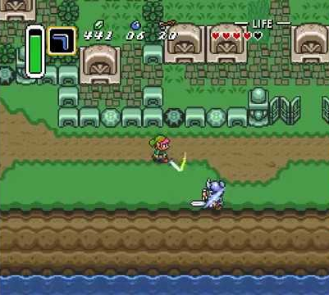
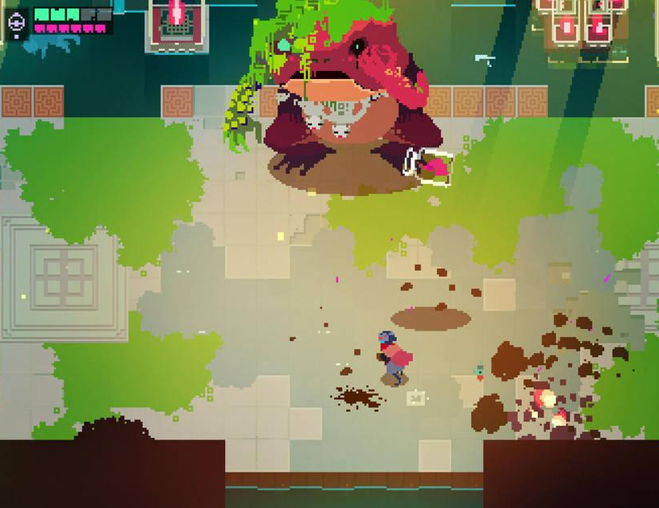
Género

Slide 6
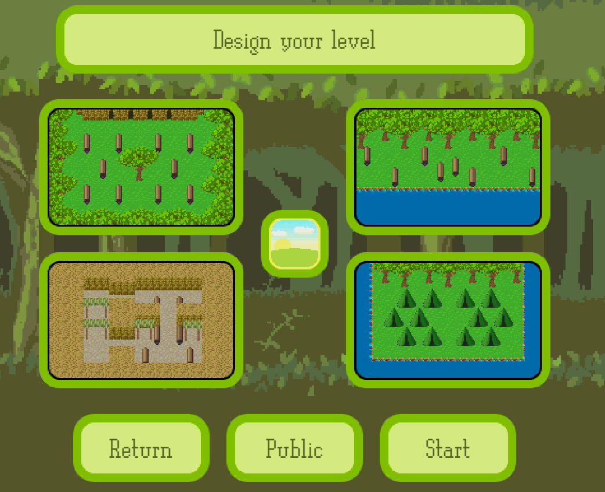
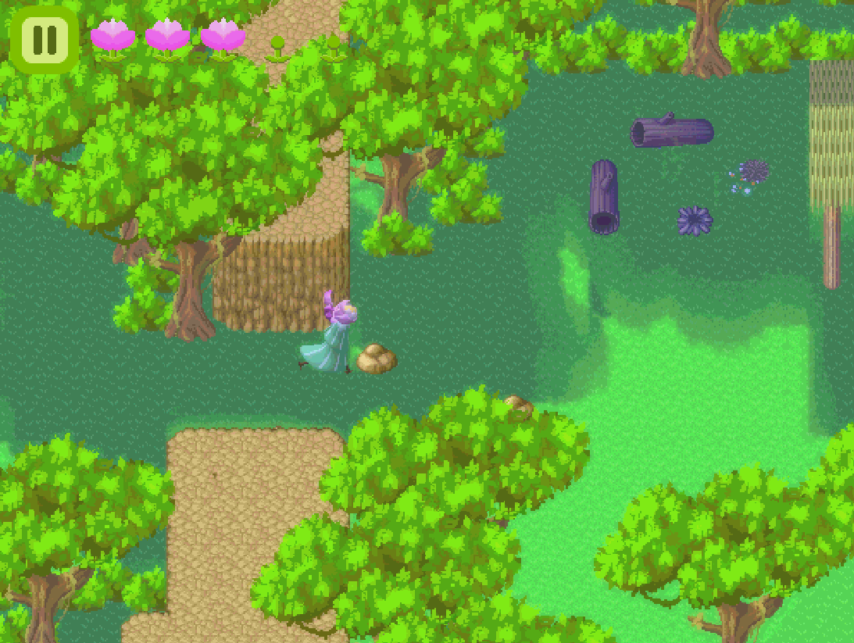
Modo Arena
Multijugador competitivo

Slide 7
Modo aventura
Historia
Un jugador

Slide 8
02
Historias de ecologismo
Narrativa

Slide 9
—Flora Tristán
"Dos cosas que me llaman la atención: la inteligencia de las bestias y la bestialidad de los hombres"
Notes:
Ecologismo y ONGs, nos ayudan a difundir el mensaje
El videojuego se situa en un futuro distópico en el que las plantas han tomado conciencia

Slide 10





Juego episódico
Episodio 1
Episodio 2
Episodio 3
Episodio 4
Episodio 5
Notes:
Se cuenta en un formate episódico, con 5 episodios que se irán sacando
En ellos se jugan dos narrativas intercaladas

Slide 11
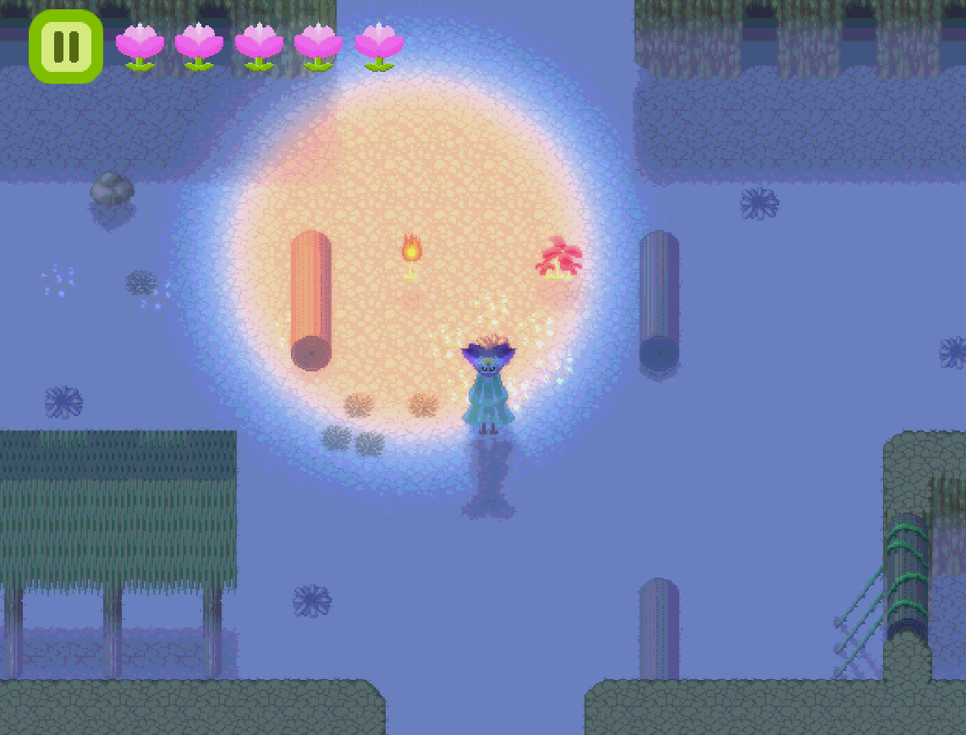
Nelu
Notes:
Nelu épica, heroína del pueblo Loto que lucha por hacerse un hogar en la selva amazónica

Slide 12
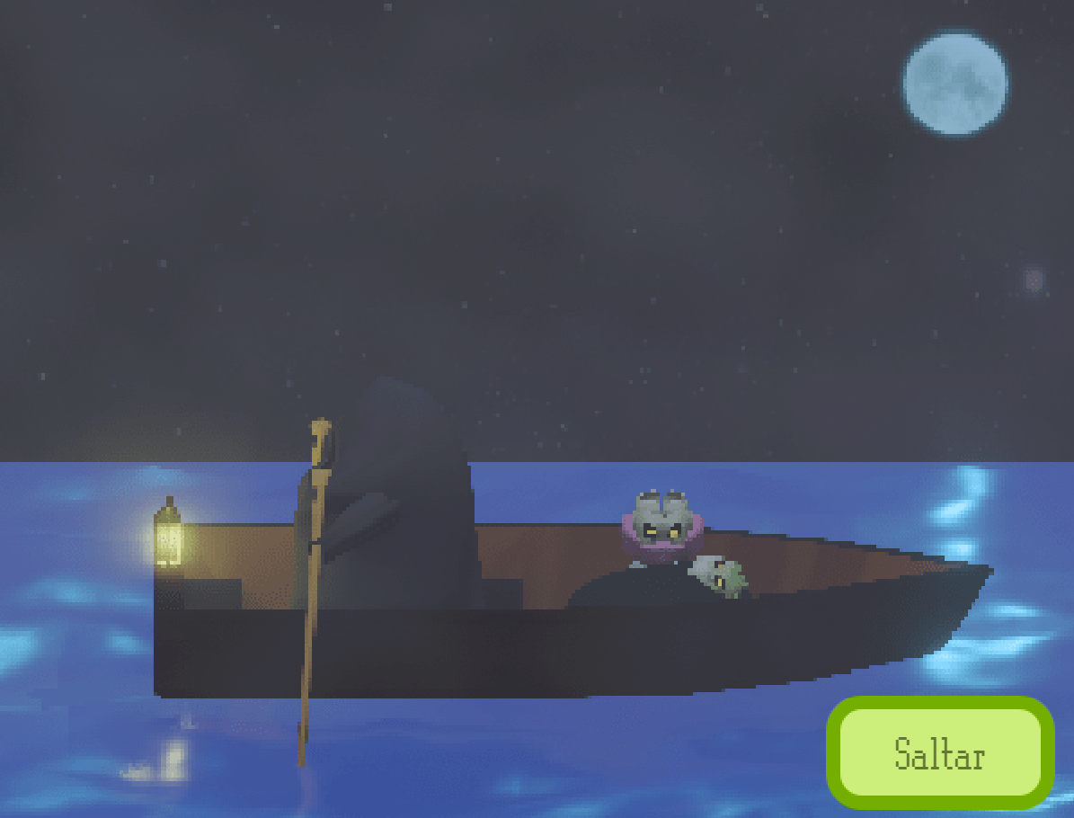
Alliacea y Phoro
Notes:
Alliacea y Phoro, dos niños Loto refugiados de guerra que huyen por el océano atlántico sin saber muy bien
a dónde se dirigen

Slide 13
03
Detalles técnicos
Diseño de juego

Slide 14
Toas las funcionalidades guapas
Motor propio
Bilingüe
Motor realizado en Javascript
Disponible en inglés y español
Interfaz
Dificultad
Diseño interfaz
Dos niveles diferentes

Slide 15
04
¿Por qué arden los monos?
Diseño de juego

Slide 16
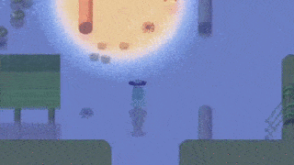




Habilidades elementales

Slide 17
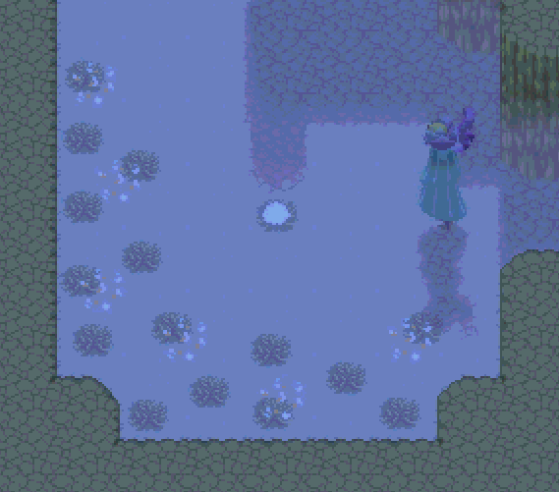
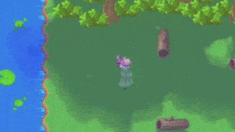
Simbiosis

Slide 18
05
Arte

Slide 19

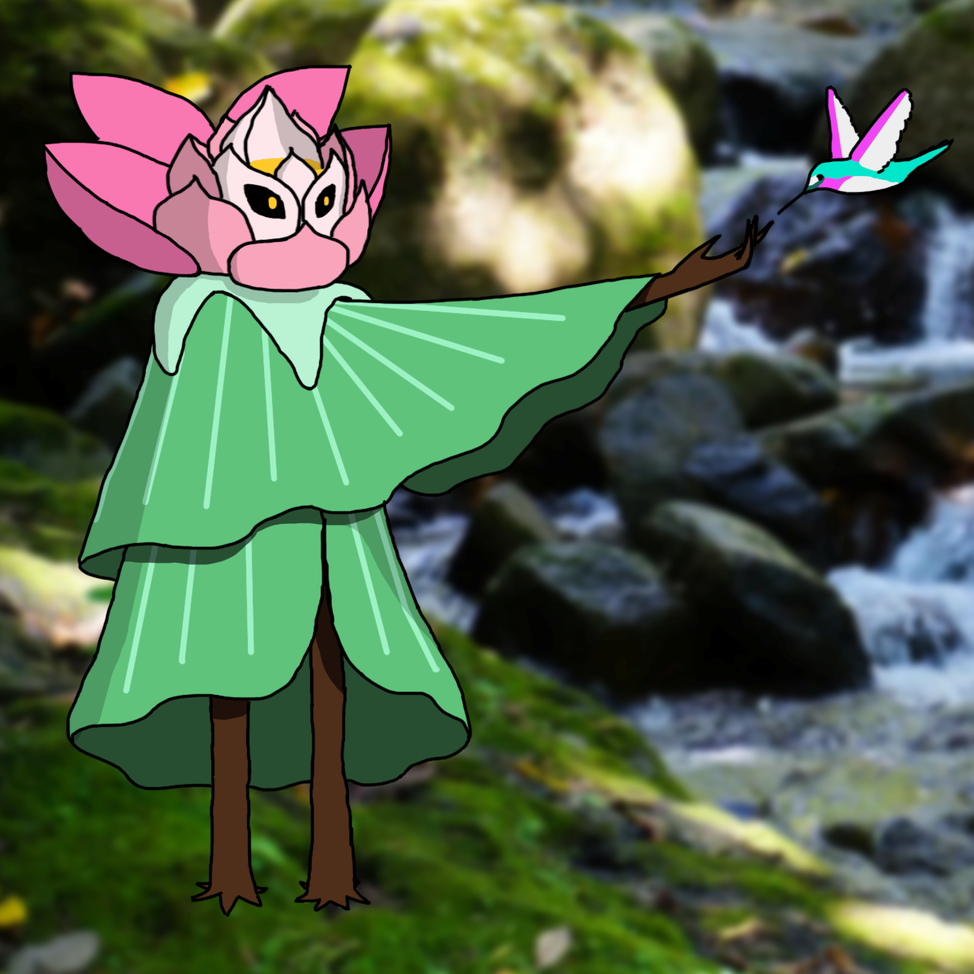
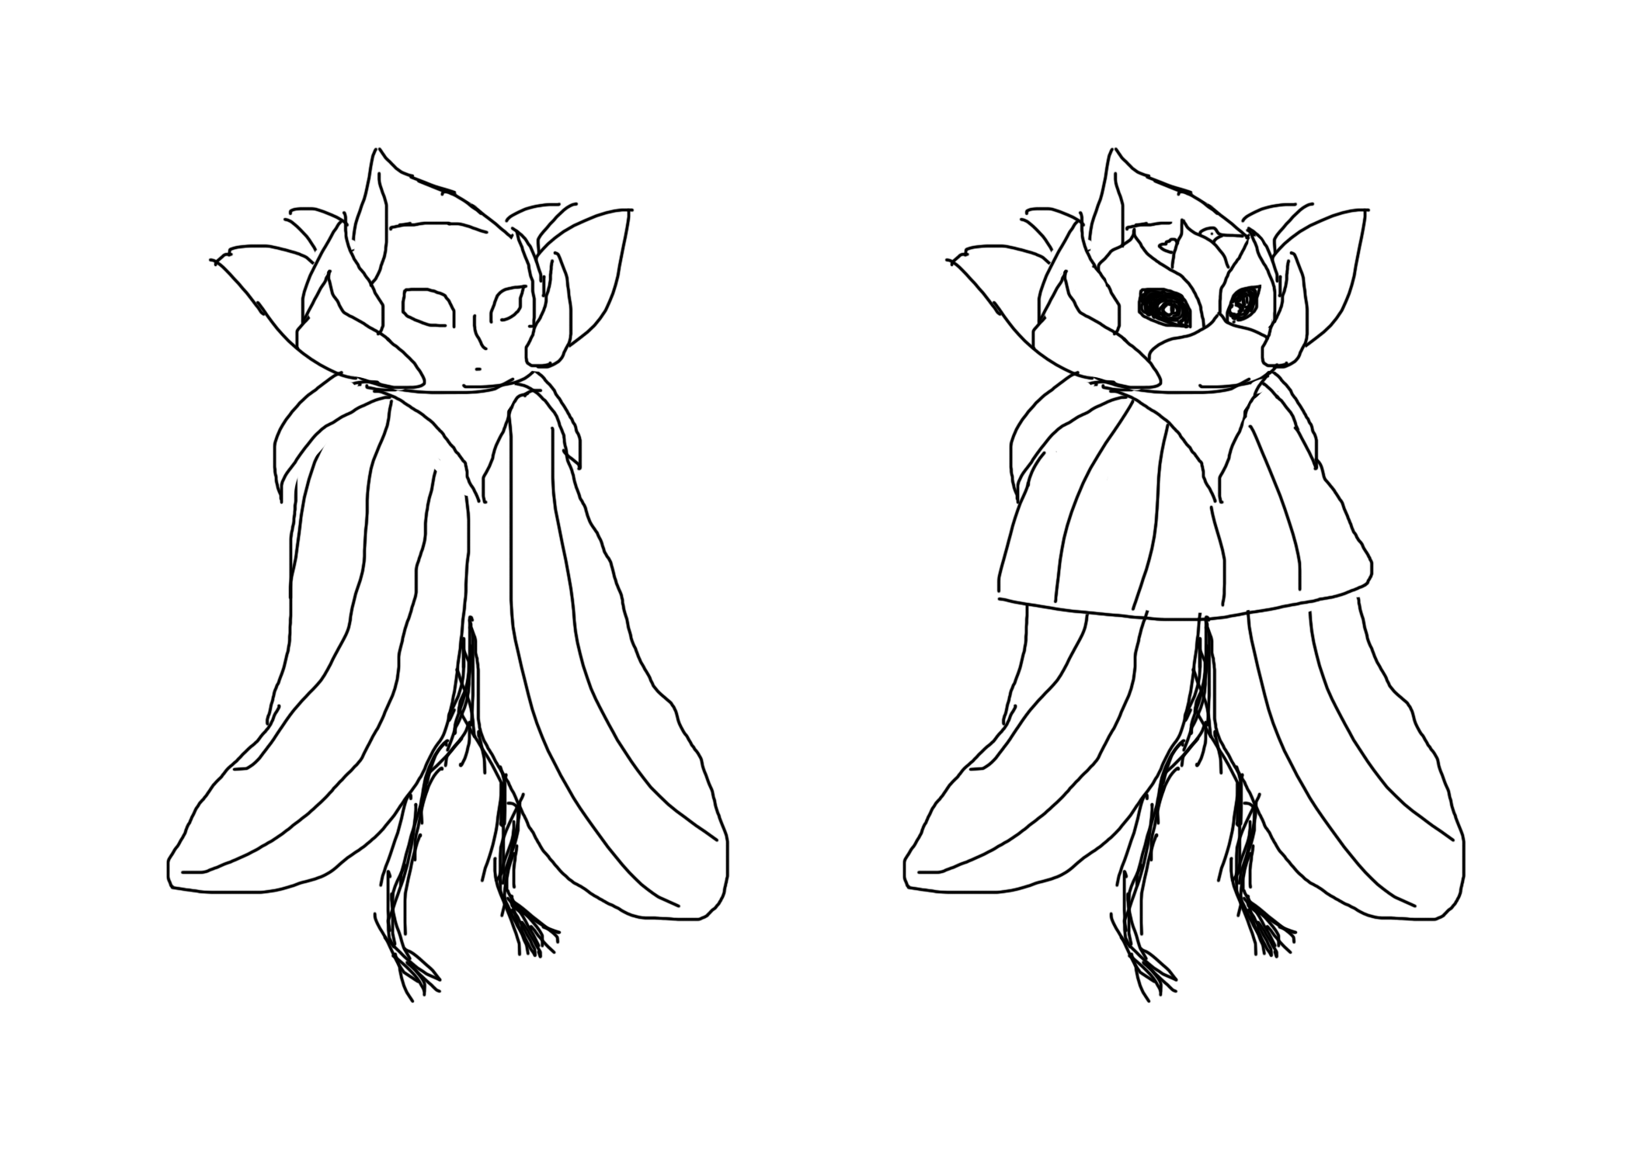
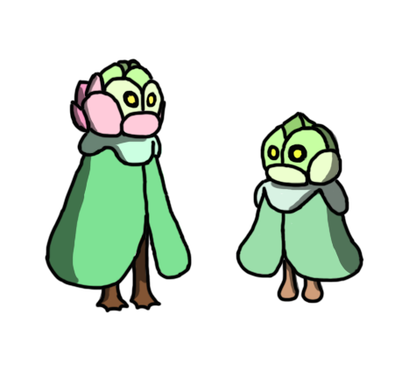
Concept art

Slide 20
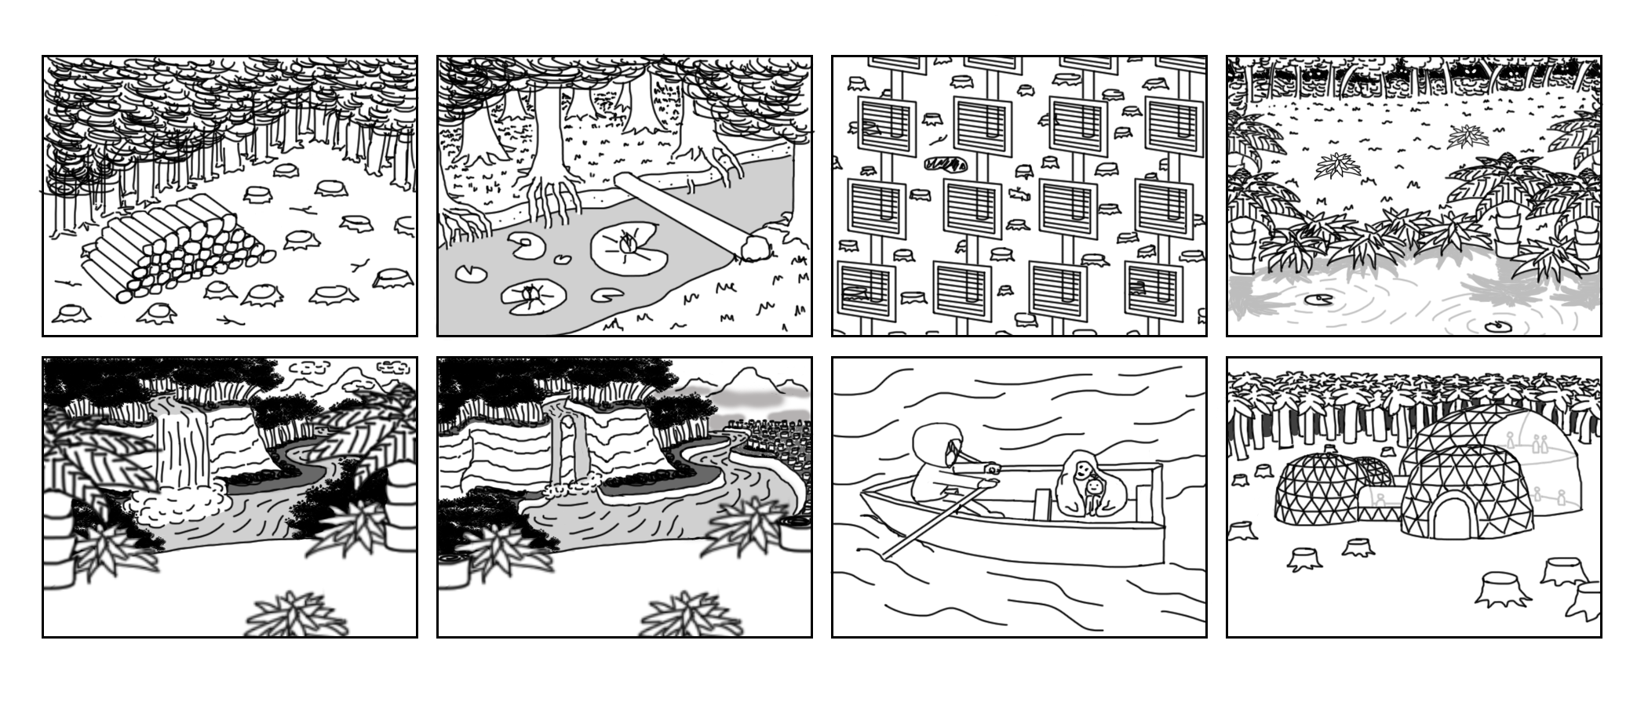
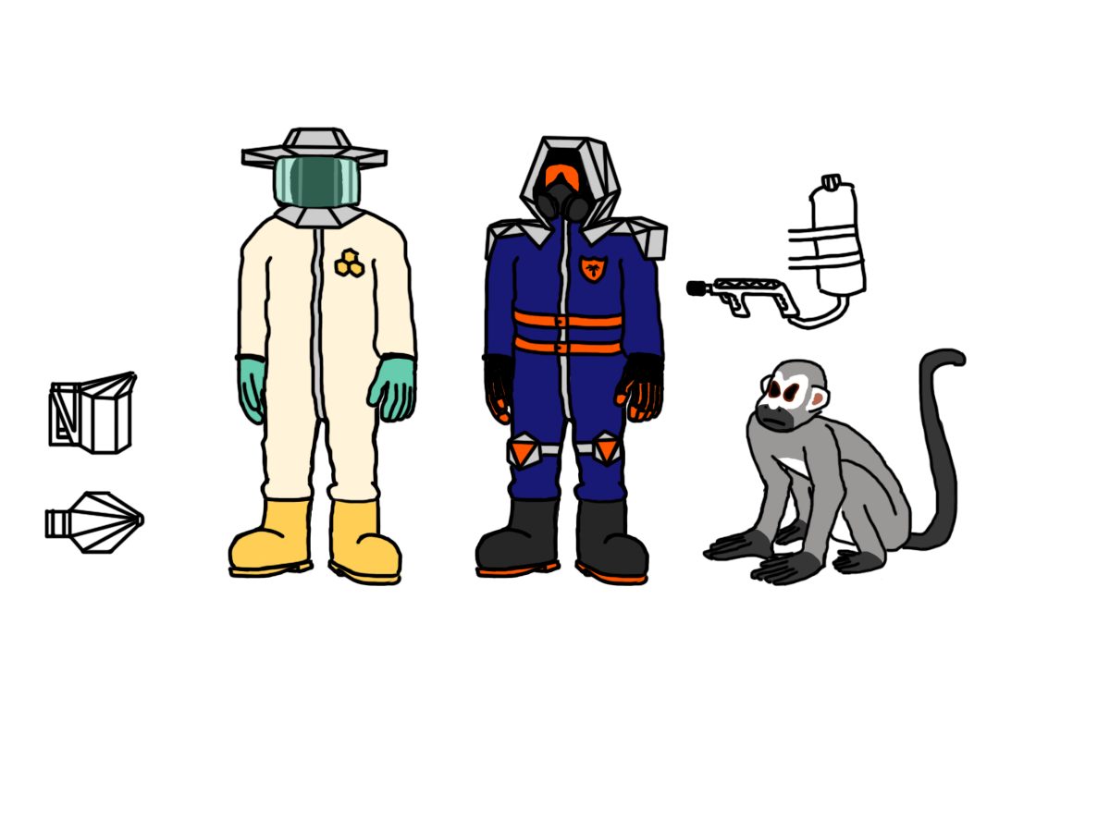
Concept art

Slide 21
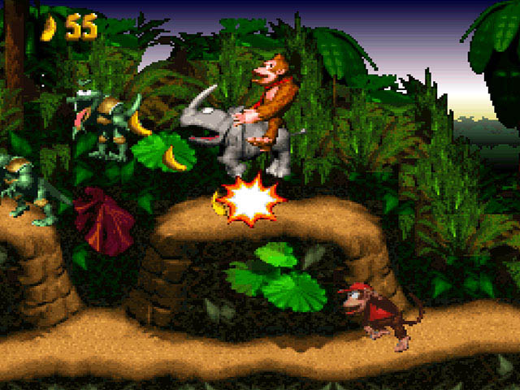
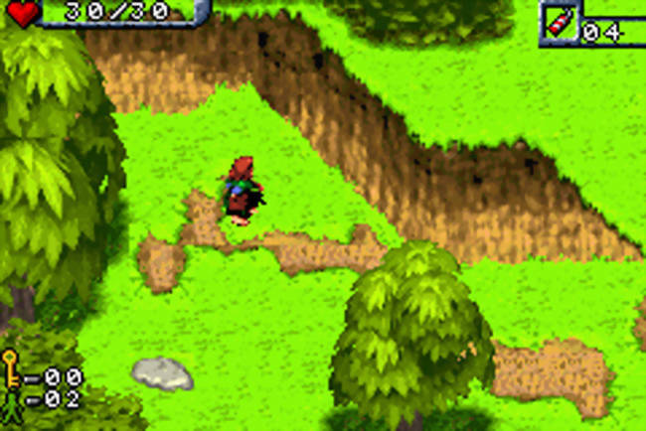
Estilo artístico

Slide 22
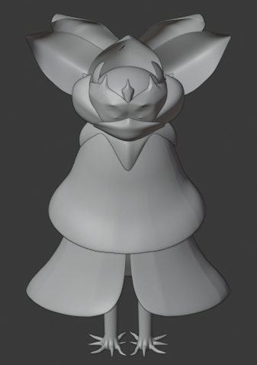
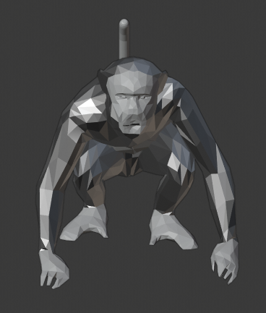
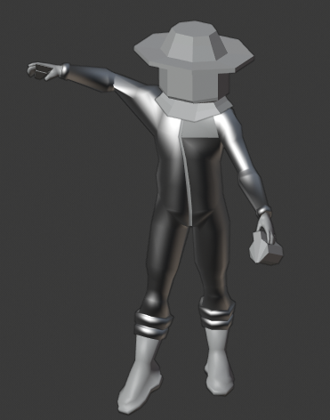
Modelado 3D

Slide 23
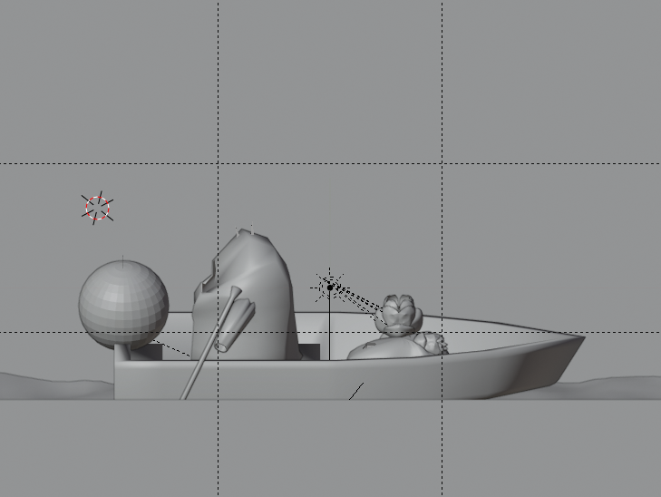
Modelado 3D

Slide 24



Modelado 3D

Slide 25
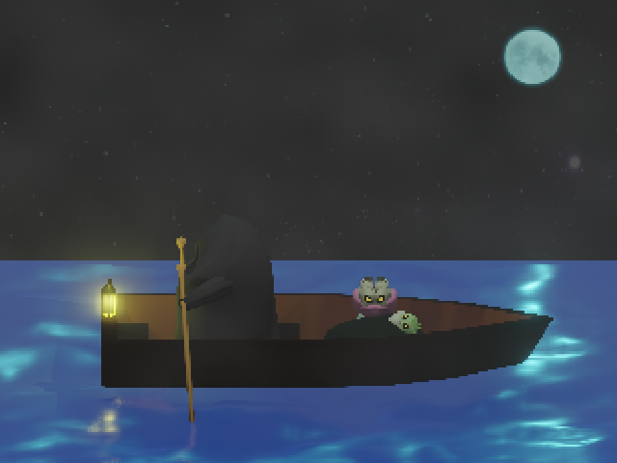
Modelado 3D

Slide 26
06
Redes sociales

Slide 27
Eventos importantes
OCT 16
OCT 29
NOV 9
NOV 14
NOV 16
NOV 19
Primeras publicaciones
Nelu toma la cuenta
Contacto con Na Agnant
Monos toman el control
Publicamos el teaser trailer
Publicamos el juego

Slide 28
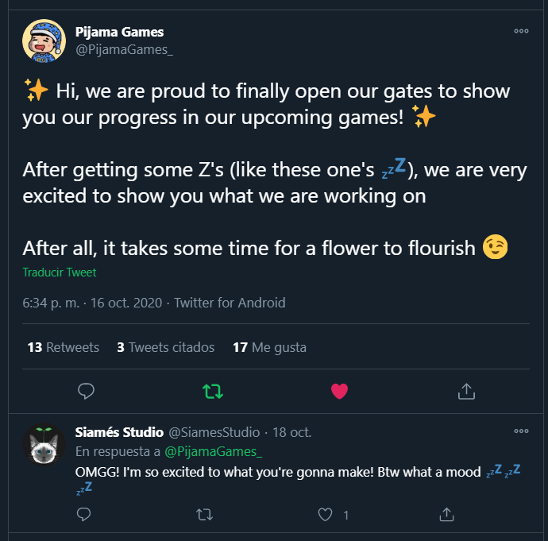

Primeras publicaciones

Slide 29
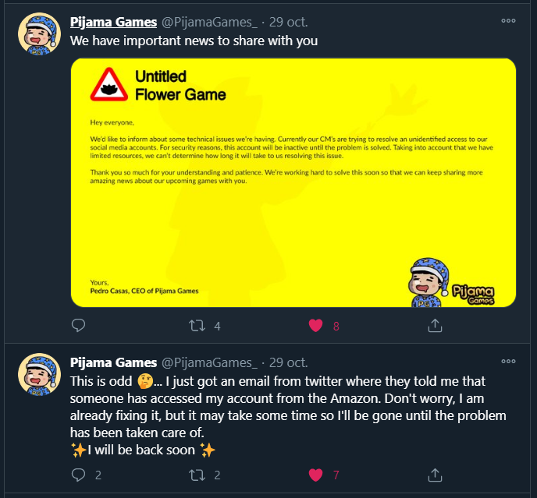
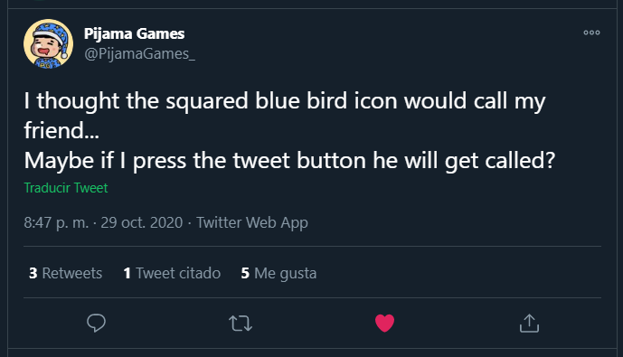
Nelu toma la cuenta

Slide 30
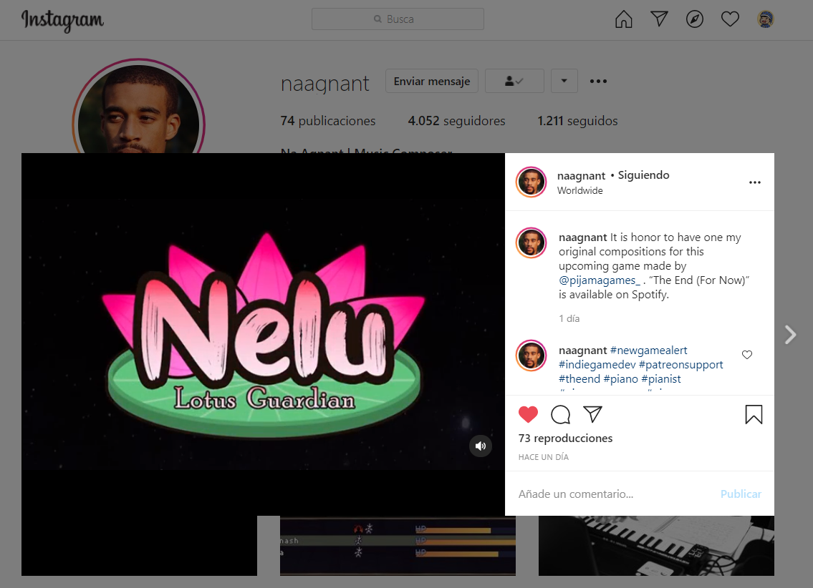
Contacto con Na Agnant

Slide 31
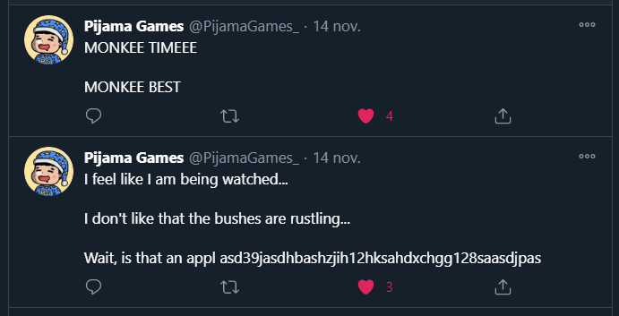
Los monos toman el control

Slide 32
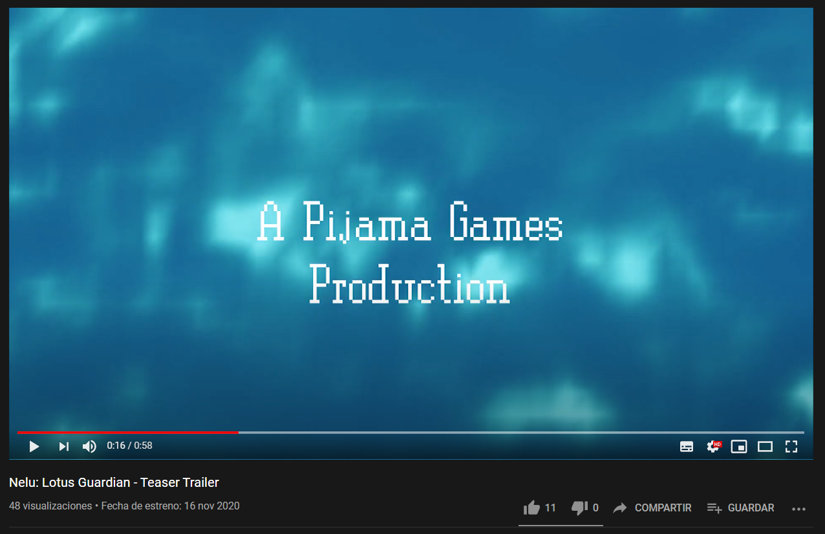
Publicamos el primer teaser

Slide 33
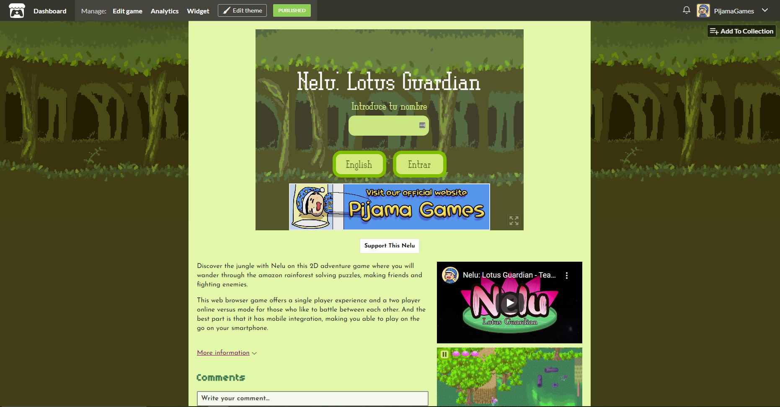
Publicamos el juego

Slide 34
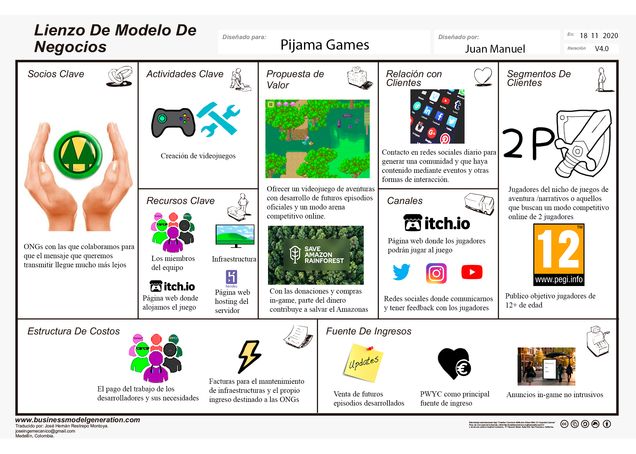
Modelo de negocio

Slide 35
¡Gracias!
¿Alguna pregunta?
Please keep this slide for attribution.

